Slide 1


中油南充燃气有限责任公司
二〇一八年十月

Slide 2
目
录
一、基本情况
二、事件经过及处置
三、原因分析
四、经验及教训

Slide 3
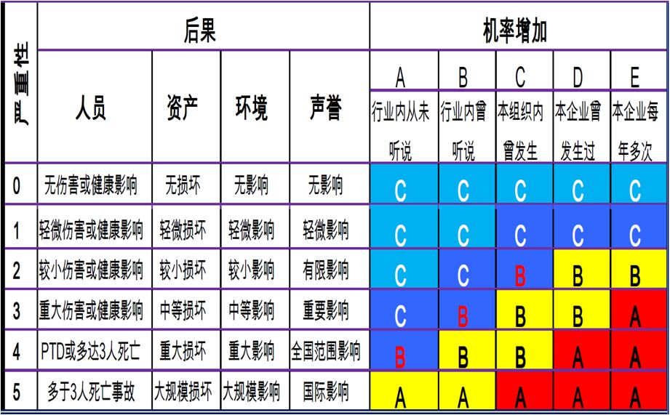
（一）基本情况
——事件时间： 2018年6月12日下午17:55分
——事件地点：供气分公司头塘储配站
——事件单位：重庆燃气集团有限公司
——实际后果：两名员工受伤
——潜在后果: 3D

Slide 4
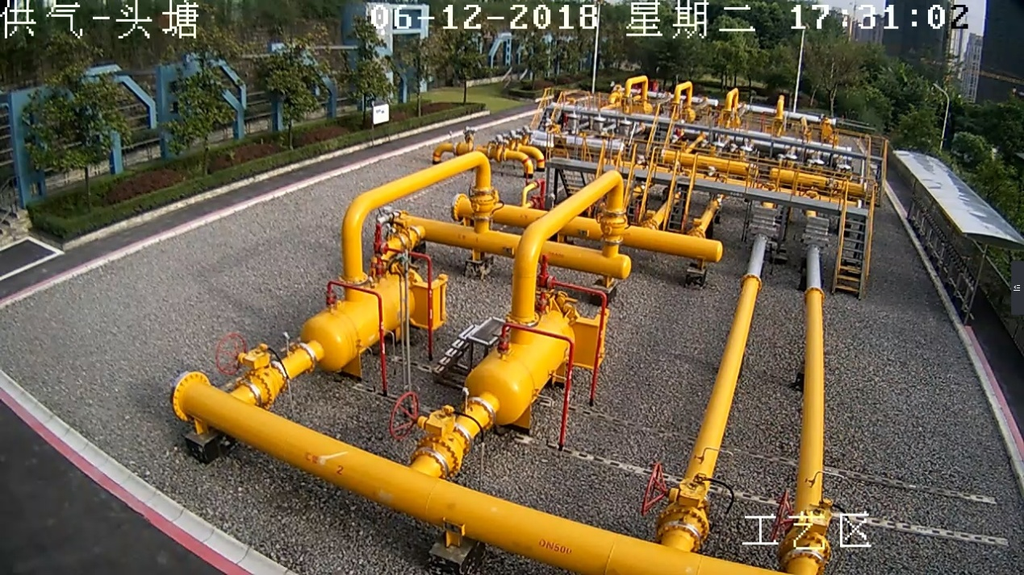
（一）基本情况
2018年6月12日下午17:55分，供气分公司头塘储配站运行四组在高级孔板阀维护过程中操作失误，本应提升导板，误将滑阀打开，管道内高压气体冲出导致两名员工跌倒受伤，其中一名员工伤势较重。
事故设备

Slide 5
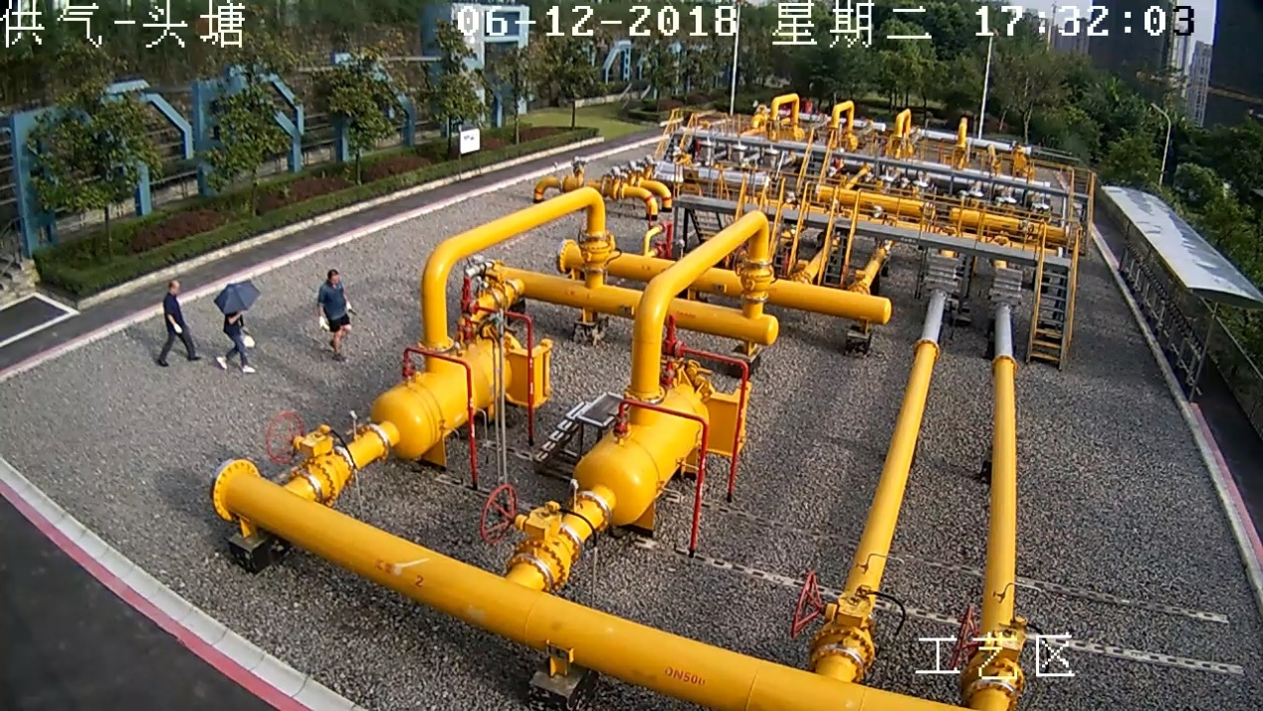
（一）基本情况

Slide 6
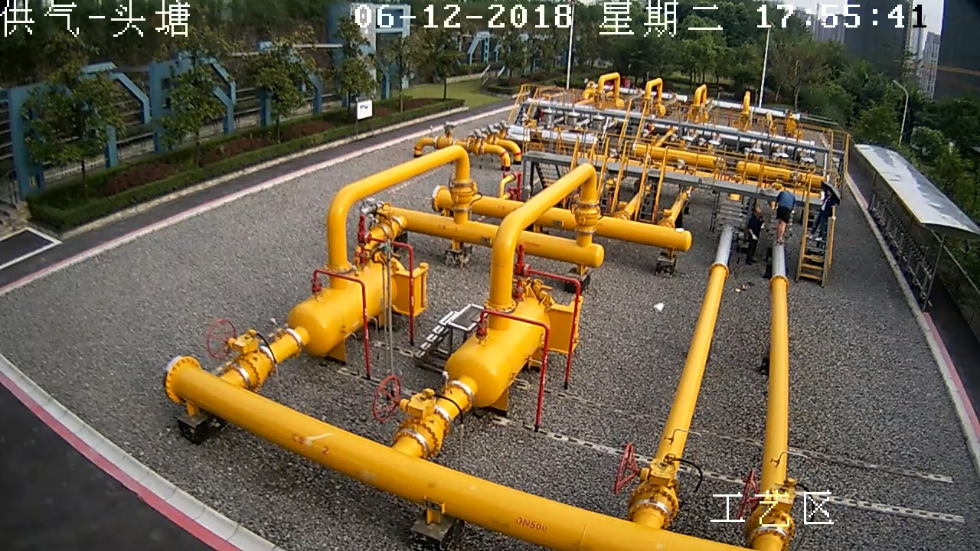
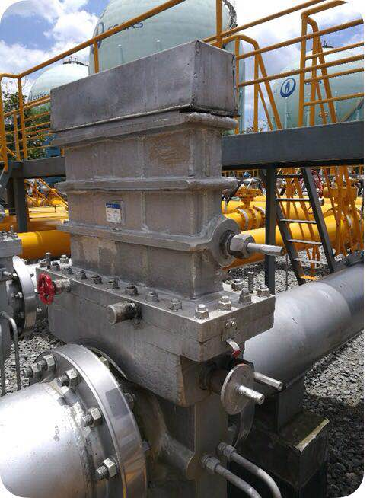
（一）基本情况

Slide 7

（一）基本情况

Slide 8
（三）原因分析
直接原因：
1.在清洗高级孔板阀作业过程中，操作人员出现错误操作，本应摇动高级孔板阀上齿轮轴提升导板，却误将滑阀开启，导致高压天然气瞬间冲出。
2.高压气体冲出时，对操作人员造成伤害,同时，一名员工在躲避高压气体时，后脑撞击后方高级孔板阀上齿轮轴造成伤害。

Slide 9
（三）原因分析
间接原因：
1.操作人员进入生产区域并开展操作时未正确穿戴劳动保护用品。
2.现场无操作平台，导致操作人员不能侧站操作高级孔板阀，只能选择站立于设备管段上取出孔板导板。
3.属地人员在监督作业过程中未及时制止操作操作人员的不安全行为。
4.管理人员对作业过程的风险分析不到位、日常管理不到位，是发生这一事故的主要原因。

Slide 10
（四）经验教训
1.关键设备设施操作必须严格执行操作规程和操作卡，同时必须一人操作、一人监护，监护人员必须对操作人员进行风险提示及步骤确认，坚决避免操作程序错误。
2.对属地范围内的所有关键操作的风险提示及控制措施必须完全掌握，保护自己、保护他人。
3.针对检维修作业，属地人员作为现场的风险管控者，必须及时发现和制止他人的不安全行为，消除现场的不安全状态。
4.公司管理人员应充分利用工作循环分析、季度操作考核等方式对员工技能进行有效提升，工作循环分析确保真正落到实处，保证每一位员工的业务技都能满足岗位需求。

Slide 11
（四）经验教训
5.生产经营场所除工艺流程必须满足生产需求外，必须配备满足现场人员操作的辅助设备（操作平台、工器具等）。
6.关键设备操作必须满足作业现场整洁、有序，无不安全状态和不安全行为，防护设备足够、完好，工器具易于获得，工器具适宜无需更换，操作人员清楚操作程序，操作程序无需升级等要求，否则必须立即停止该项操作，直至整改合格后方可继续实施。
7.加强员工的安全意识和技能培训，切实提高员工现场操作技能水平。

Slide 12
谢谢

